Slide 1
12-2 微观状态的 描述
Description of Microscopic States

Slide 2
对宏观体系状态的描述有两种方法：
1. 宏观描述方法 → 宏观状态（平衡态）
2. 微观描述方法 → 微观状态（任意态）
宏观描述方法：只要确定其热力学能、体积和各物质量就可以确定体系的宏观状态（平衡态）。
微观描述方法：用经典力学或量子力学描写系统的状态，即指明所有分子的位置和动量（经典），或者指明体系的波函数（量子）。它包含了所有分子运动的细节，描述的是体系的微观状态，微观状态瞬息万变。

Slide 3
经典力学描述
(classical mechanical description)
微观状态的描述
量子力学描述
(quantum mechanical description)
注意区分：单个粒子的微观状态、系统的微观状态

Slide 4
微观状态的经典力学描述
自由度：确定系统中所有粒子的位置而需要的独立坐标数，这些坐标又称为广义坐标。
分子运动形式：
1. 外部运动（质心平动）
2. 内部运动（相对质心的运动）
若以原子作为基本单元，不考虑亚原子结构，分子运动自由度等于其所含原子个数的3倍，分子的内部运动近似简化为转动和振动的叠加。
单原子分子 双原子分子 刚性多原子分子
3个平动 3个平动 3个平动
0个转动 2个转动 3(2)个转动
0个振动 1个振动 3n-6(3n-5)个振动

Slide 5
（了解一下）
刚体转动有三个自由度，相应的有三个主转动惯量，按此可将多原子分子转动分为四类：
1，球对称陀螺分子：三个主转动惯量相等。甲烷，四氯化硅，六氟化硫。
2，线形分子：两个主转动惯量相等，另一个为零。二氧化碳，乙炔。
3，对称陀螺分子：两个主转动惯量相等，另一个不为零。氨，氯仿，三氟化磷，苯。
4，不对称陀螺分子：三个主转动惯量不等，都不为零。甲醛，水，甲醇。
球对称陀螺分子和线形分子的转动能级与双原子分子转动能级表达式相同，其他需要另外处理。

Slide 6
（了解一下）
CO₂的振动自由度
对称伸缩振动 不对称伸缩振动
两个相同的弯曲振动但是振动方向互相垂直
分子的任意微小振动可以近似看作一组互相独立的简谐振动的线性叠加，这些简谐振动称为简正模式。每个简正模式都是整个分子的振动方式，不是指某个原子作简谐振动。

Slide 7
微观状态的经典力学描述
经典力学中，所有物理量都是广义坐标和广义动量的函数，所以，只要指明所有粒子当前的广义坐标和广义动量，就等于指明系统当前所处的微观状态。
所有粒子的广义坐标和广义动量⇔体系微观状态
由所有粒子的动量和位置一起作为坐标轴构成的空间称为相空间，由一个粒子的动量和位置作为坐标轴构成的空间称为子相空间。

Slide 8
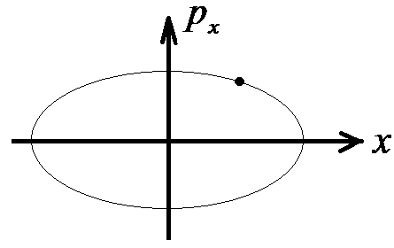
例：一个一维简谐振子的子相空间
简谐振动机械能守恒，动能和位能之和不随时间变化，即
振子当前状态
振子在相空间中运行轨迹

Slide 9

（了解一下）
子的微观状态的经典力学描述
（1）平动(translation)：粒子在容器中的平移运动
z
y
x
（2）转动 (rotation)
双原子分子转动
M：角动量；I：转动惯量

Slide 10

（了解一下）
子的微观状态的经典力学描述
（3）振动 (vibration)
双原子分子振动
r是核间距；μ = m₁m₂/(m₁+m₂)是约化质量
（4）电子运动（电子与原子核之间相对运动，电子自旋）：不能用经典力学描述
（5）核自旋：不能用经典力学描述

Slide 11
微观状态的量子力学描述
体系的状态由波函数表示，任意物理量都可以由波函数计算得到。
波函数⇔体系的一个微观状态
N个粒子构成的体系的波函数：
其中x, y, z为粒子的位置坐标，t为时间。系统状态随时间的演化满足薛定谔方程：

Slide 12
微观状态的经典描述和量子描述的一个差别
经典：微观状态确定 → 所有物理性质确定
量子：微观状态确定 → 物理性质不一定确定
例：氢原子中的电子可处于1s轨道和2s轨道叠加的
状态，其能量的测量值是不确定的，测其能量
时，要么得1s轨道能量，要么得2s轨道能。
例：海森堡测不准原理——粒子的位置和动量不能
同时准确确定。
统计力学基本假定提示：使用具有确定能量的波函数——能量本征态描述微观态最为方便。
书中的量子态特指能量本征态，这种状态下，体系具有确定的能量。

Slide 13
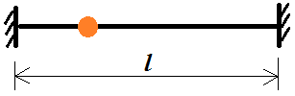
微观状态的量子力学描述——能量
统计力学中使用的波函数具有确定能量，各能量本征态之间通常还是间断的（量子化），可用量子数来标记，我们就用量子数描述状态。
例：一维容器中的一个粒子。
硬壁
硬壁
量子数
能量确定 → n确定 → 波函数确定 → 状态确定

Slide 14
为什么经典力学不用能量代表粒子运动状态？
答：经典粒子运动状态用六个实数表示
一个粒子的能量为：
由于粒子运动状态可以连续变化，每一个能量值都对应了无穷多个运动状态，所以已知能量大小，并不能确定粒子运动状态。

Slide 15
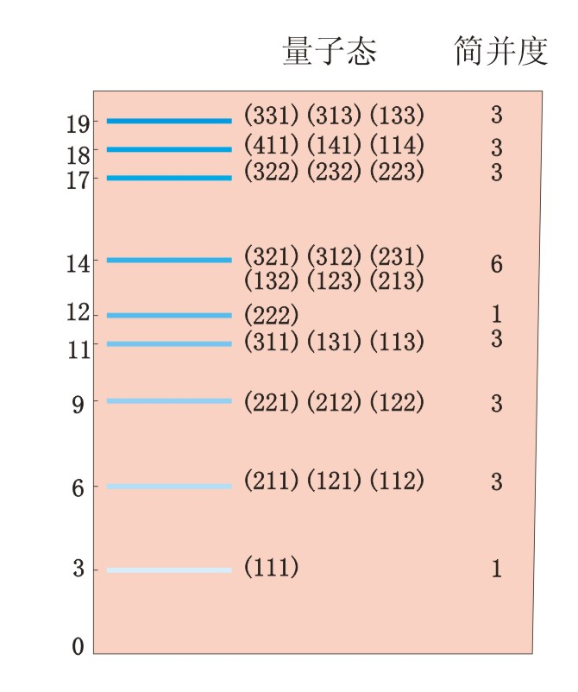
不同的微观状态可能具有相同的能量，这种情况称为简并。简并的微观态个数称为简并度。
例：立方容器中的一个粒子。

Slide 16
能级简并时，单由能量不能唯一确定微观态，这时可以利用其他物理量来区分简并微观态。
例：氢原子2s轨道和2p_{z}轨道能量相同，但是角动量不同。氢原子的轨道运动可以用三个量子数完全描述：(n, l, m)。
统计力学中的微观状态可以用一组量子数标志，这组量子数中总是包含能量量子数。书中的量子态都指能量本征态。

Slide 17
单个分子的微观状态的量子力学描述
能级 简并的能级 简并度
粒子各运动形式的能量都是量子化的
有两个以上的量子态的能量相同
简并能级所包含的量子态数

Slide 18
单个分子的微观状态的量子力学描述
（1）平动能级(translational energy levels)：粒子在容器中的平移运动所具有的能量
z
y
x
平动能量本征态：
一组(n_{x}, n_{y}, n_{z})对应一个平动量子态。

Slide 19
如果盒子是立方形

Slide 20
单个分子的微观状态的量子力学描述
（2）转动能级(rotational energy levels)：由两个或两个以上原子组成的分子转动所具有的能量
只可以确定
一个分量！
双原子分子转动能级：
M：角动量；M_{z}：角动量在z轴方向分量；
I：转动惯量
一组(J,m)对应一个转动量子态。

Slide 21
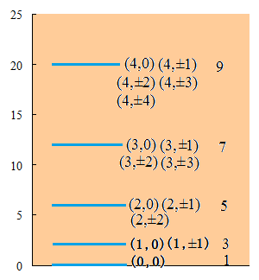
量子态
量子态
量子态
简并度
简并度
双原子分子转动能级示意图
简并度2J+1

Slide 22
例：若取双原子分子的转动惯量I为1.0×10⁻⁴⁶kg⋅m²，则其第三与第四转动能级的能量间隔等于多大？
解：

Slide 23
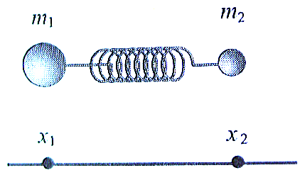
单个分子的微观状态的量子力学描述
（3）振动能级(vibrational energy levels)
双原子分子振动能级：
用量子数v确定转动量子态。
双原子分子振动能级不简并。多原子分子的振动可以表示为一组简谐振动的叠加。

Slide 24
单个分子的微观状态的量子力学描述
（4）电子能级：电子相对原子核运动及电子自旋
以氢原子或类氢离子为例：类氢离子指核外只有一个电子的原子或离子，如H, He⁺, Li²⁺, Be³⁺等，它们的核电荷数为Z，能级为：
（5）核运动：一般只需考虑其自旋
例：原子核有自旋，若氢分子中两个原子核的自旋一上一下，则称为仲氢，否则称为正氢，两种氢气的热容由于核自旋不同而不同。

Slide 25
单个分子的微观状态的量子力学描述
刚性分子简化模型
分子热运动 = (1个)三维平动子 +
(1个)刚性转子(含2(3)个转动) +
(3n-5(6)个)简谐振子

Slide 26
整个系统的微观状态的量子力学描述
对于独立子系统，系统的微观状态可以分解为每个粒子微观状态的组合，我们将用分布部分地表示出系统的微观状态。
对于相倚子系统，由于粒子间存在相互作用，必须将系统作为整体来看，一般只能用近似方法描述系统的微观状态。

